Slide 1
Notes:
むし歯についてのお話です。

Slide 2
Notes:
むし歯は、いろんな場所に出来て、私たちを苦しめます。むし歯の治療が好きな人は、いないと思いますし、できればむし歯になりたくないですよね？一体、むし歯とは何なのでしょう？

Slide 3
Notes:
まず歯の構造を見てください。歯の大部分を作るのは象牙質です。頭の部分は歯冠と呼ばれ、表面は薄いエナメル質で覆われています。歯根は、歯根膜という線維の膜を介して、歯槽骨という骨（ほね）に、付いています。歯の中には歯髄という神経があり、歯根膜にも神経や血管、セメント質を作る細胞などがあります。これらが、むし歯になるとどうなるか、見てみましょう。

Slide 4
Notes:
通常、むし歯はエナメル質から始まります。エナメル質のむし歯を、カリエスの頭文字Ｃを用いてＣ１と言います。むし歯は大きくなるにしたがって、象牙質、歯髄まで達し、放置すると、歯冠が無くなって歯根だけになったＣ４になってしまいます。

Slide 5
Notes:
2次う蝕とは何でしょう？むし歯を治したら、もう二度とむし歯にはならないのでしょうか？そうではありません。むし歯を治した後、その縁（ふち）が再びむし歯になることがあります。これを２次う蝕といいます。歯の根の中にばい菌が入ってしまったり、大人になってから歯の根が折れることもあります。治療した歯のほうが、一度もむし歯になっていない歯より、トラブルがおこりやすいと言われています。それを考えると、むし歯にならないよう予防するのが一番です！

Slide 6
Notes:
脱灰とは何でしょう？脱灰とは初期のむし歯のことです。歯についた細菌のかたまり、歯垢（プラーク）が、糖から酸を作り、その酸により歯の表面から、カルシウムやリンが溶け出すことを、脱灰といいます。しょっちゅう歯の表面で起こっていても、私たちの目には見えにくい変化です。脱灰が進むと、歯の表面が白くなり、もっと進むと、歯に穴が開いてきます。

Slide 7
リン酸イオン
カルシウムイオン
リン酸イオン
Notes:
再石灰化とは何でしょう？だ液から歯の表面に、カルシウムやリンが戻ることを、再石灰化といいます。むし歯菌が作る酸により、脱灰が起こり、カルシウムやリンが歯の表面から溶け出しますが、だ液が、これらを元に戻してくれます。つまり脱灰と再石灰化には、反対の作用があります。

Slide 8
Notes:
歯の表面では、飲食のたびに、脱灰と再石灰化が起こっています。このバランスが崩れ、脱灰が進むと、むし歯になります。

Slide 9
Notes:
むし歯になる原因は何でしょう？４つに分けて考えてみます。
1、糖分：糖の種類により、むし歯のなりやすさに違いがあります。
2、時間：飲食の回数が多いとむし歯になりやすくなります。
3、歯質：生えたての歯は石灰化度が低く、むし歯になりやすい状態です。
4、細菌：家族から引き継いだお口の細菌により、むし歯になりやすい人がいます。

Slide 10
Notes:
むし歯になる原因の①糖の種類や量について。
甘みを感じる糖には、多くの種類があり、糖の種類によって、むし歯のなりやすさに違いがあります。サトウキビなどから取れるショ糖（砂糖の主成分）は、甘みを感じやすく、手に入れやすいものの、干しブドウなどに含まれるブドウ糖、果物の果糖、牛乳などの乳糖、麦芽糖、デンプンより、むし歯になりやすいと言われています。

Slide 11
Notes:
次は、糖の量についてです。砂糖の消費量（食べた量）が多いほど、むし歯になりやすいことが分かっています。戦争中は、砂糖が手に入らず、消費量が減ったことで、むし歯になった小学生の割合も減りました。古代の人も、現代人と比べると、むし歯が少なかったのではないでしょうか？

Slide 12
Notes:
飲み物には、たくさんの糖分が入っています。この表は、飲み物に含まれる糖分が、スティックシュガー何本分に相当するかを示したものです。500mlのコーラには、スティックシュガー19本分にも相当する糖が含まれています。実際には、砂糖がたくさん入っているものが多いので注意しましょう。

Slide 13
Notes:
歯にやさしい、つまりむし歯になりにくい、おやつは何でしょう？
歯垢（プラーク）や酸を作る力が低く、口の中に入れている時間が短く、口の中への残りやすさが低いほど、むし歯になりにくいと考えられます。
果物、野菜、乳製品はむし歯になりにくく、トフィー、キャラメル、ヌガーはむし歯になりやすいと言えます。

Slide 14
Notes:
飲み物・食べ物の酸性度も、むし歯のなりやすさに影響します。もともと食品自体が酸性の場合、飲食により歯を溶かす作用があります。
例えば、コーラは元々酸性で歯が溶けやすいうえに、含まれる砂糖により、むし歯菌が酸を作るので、むし歯になりやすい飲み物と考えられます。
スポーツ飲料にも注意が必要です。スポーツ飲料は酸性度が高いため、いつも飲んでいるとエナメル質が絶えず溶け出す状態になります。健康食品である梅干しや食酢、栄養ドリンクなども歯を溶かす作用があります。

Slide 15
Notes:
次は、②飲食の時間（回数）についてです。
飲食により、歯の表面は一時的に酸性になりますが、だ液が30分ほどで、中性にもどしてくれます。乳歯は㏗（ピーエイチ）6.0から、永久歯は㏗（ピーエイチ）5.4から溶け出します。つまり、乳歯の方が脱灰しやすく、むし歯になりやすいという事ですが、生えたての永久歯も石灰化度が低く、むし歯になりやすいと言われています。

Slide 16
Notes:
ダラダラ食いとむし歯の関係です。連続して飲食すると脱灰が続き、むし歯になりやすくなります。表の赤い部分が多いほど、歯にとっては危険な飲食の仕方だと言えます。

Slide 17
Notes:
むし歯になる原因の③歯の質（石灰化度）についてです。
生えたばかりの永久歯は石灰化度が低く、むし歯になりやすい状態ですが、生えてから何年もたつと、だ液からカルシウムやリンを取り込み、石灰化度が上がり、むし歯になりにくくなります。

Slide 18
Notes:
むし歯になる原因④むし歯菌の数や種類について見てみましょう。
お口の中にいる700種類以上もの細菌の中で、むし歯の原因になるものを、むし歯菌といいます。むし歯菌の占める割合が大きく、数が多いほど、むし歯になりやすいと考えられています。代表的なものはミュータンス連鎖球菌で、丸い細菌が鎖でつながった形をしてます。ラクトバシラス菌は棒のような形をしています。

Slide 19
Notes:
歯垢（プラーク）とは何でしょう？むし歯菌は、砂糖などを分解し、ネバネバした物質を出して歯に付き、増えると目に見える柔らかな白いかたまりになります。これを歯垢（プラーク）といいます。歯垢の中には歯周病菌も住みつき、歯周病菌が毒素を出すことにより、歯肉炎にもなります。

Slide 20
Notes:
歯垢（プラーク）はネバネバして、歯の表面にしっかりと付いて、うがいでは取れません。歯垢（プラーク）1mg当たりに、細菌が約1～2億個存在していると言われています。
お口の中の、生物が活動する様子を、動画で見てみましょう。

Slide 21
Notes:
どうやって、むし歯を予防したら良いか、４つに分けて考えてみましょう。
①糖の種類や量のコントロール
②飲食の時間（回数）のコントロール
③歯の質（石灰化度）の強化
④菌の数や種類のコントロール（プラークコントロール）です。

Slide 22
Notes:
①糖の種類や量のコントロールについてです。
甘い飲食物でも、糖の種類によってむし歯のなりやすさに差があることは、さっき勉強しました。砂糖の代わりに、むし歯になりにくい糖を選ぶのも、一つの方法です。キシリトールは、白樺や、かしの木から作られる糖で、甘くても砂糖と違って、むし歯菌が酸を作れません。したがって、むし歯の原因にもなりません。キシリトールが入ったガムは、かむ間だ液がたくさん出ることで再石灰化を促進し、むし歯予防になります。
ただし、食べ過ぎるとお腹がゆるくなることがあるので注意しましょう。

Slide 23
Notes:
おやつの内容を見直すことも考えて下さい。むし歯になりやすい、砂糖のたくさん含まれた、おやつや飲み物を止めて、手作りおやつ、果物、野菜、むし歯になりにくい糖を用いたお菓子や飲み物に替えることも、むし歯の予防につながります。

Slide 24
Notes:
②飲食の時間（回数）のコントロールも考えましょう。
間食（甘い飲み物も含む）の回数が多いと脱灰が続き、むし歯になりやすくなります。また、寝ている間はだ液の量が減るので、寝る直前に飲食すると、なかなか中性に戻りません。酸性の時間が長くなるので、寝る直前に飲食したら、歯を磨きましょう。
規則正しい食生活を守り、間食は時間を決めることが大切です。

Slide 25
Notes:
③歯の質（石灰化度）の強化には、フッ化物の応用が効果的です。フッ化物の効果としては、次の３つがあります。
１、酸に強い歯質に変える。歯の質を、溶けにくいフルオロアパタイトに変えます。
２、抗菌作用。むし歯菌の働きをおさえます。
３、再石灰化を進める。だ液中のカルシウムやリンを歯に戻す作用を進めます。

Slide 26
Notes:
フッ化物を使ったむし歯予防の方法には、全身的な利用として、日本では行われていませんが、水道水や食塩の中にフッ化物を入れて、日常生活の中でむし歯予防を行う方法があります。
局所的な利用としては、歯科医院でフッ化物を歯に塗ってもらう方法、家でフッ化物入りの歯みがき剤を使う方法、学校などでフッ化物を使ったブクブクうがいを行う方法などがあり、むし歯の予防効果は表の通りです。フッ化物を使ったブクブクうがいのむし歯予防効果は、かなり高いと思われます。

Slide 27
Notes:
歯の質（石灰化度）の強化には、シーラント処置もあります。シーラント処置とは、歯科医院で、生えたての歯質の弱い歯に対し、むし歯になりやすい歯の溝に、むし歯菌が入り込まないように、歯を削らずに樹脂を埋めて、石灰化度が上がるまで、守っておく処置です。シーラントからは歯を強くするフッ素も放出されます。

Slide 28
Notes:
予防方法の④は、菌の数や種類のコントロール（プラークコントロール）です。
歯ブラシやデンタルフロスで、歯垢（プラーク）を除去することを、プラークコントロールといいます。

Slide 29
Notes:
歯垢（プラーク）は白いので、歯に付いているのが、分かりにくいため、赤く染め出してみると、分かりやすくなります。歯垢（プラーク）の染め出しには、専用の染め出し液やタブレットを用います。
実際に歯ブラシを使って、赤く染まったプラークを取ってみると、何回位ブラッシングしないと取れないのか、どこにプラークが残りやすいのかが良く分かります。

Slide 30
Notes:
みがき残しやすい場所は、歯と歯肉の境目、歯と歯の間、一番うしろの奥歯のまわり、かみ合わせの溝、奥歯のほっぺた側など、図のグレーの部分です。

Slide 31
Notes:
歯みがきの方法を示します。まず、基本の歯みがきです。
歯と歯の間は、歯ブラシのわきを使い、歯と歯の間に縦にあて、上下に動かします。歯と歯肉の境目や、かみ合わせの溝は、歯ブラシの全面を使い、歯に90度にあて、小刻みに動かします。奥歯のほっぺた側は、口を閉じぎみにすると、みがきやすいです。一番うしろの奥歯のまわりは、歯ブラシのつま先を使い、奥の歯の左右どちら側からも、みがきます。前歯の裏は、歯ブラシを縦にし、歯ブラシのかかとで、歯を1本ずつ、かき出すように動かします。

Slide 32
Notes:
次に、いろんな角度での歯みがきを示します。
歯が抜けている場合は、歯ブラシを縦や斜めにして、抜けた歯の前後を磨いて下さい。生えてくる途中で、奥歯の高さが低い場合は、歯ブラシを口の横から入れて、手前の歯をよけて、磨いて下さい。歯並びが悪い場合は、飛び出している歯や、引っ込んでいる歯を、歯ブラシを縦にして、1本ずつ磨いて下さい。

Slide 33
Notes:
その他の清掃用具として、デンタルフロスがあります。左の図のピンクの方は奥歯用で、青い方は前歯の間を磨くのに適しています。歯と歯の間の、歯垢（プラーク）をしっかり除去するためには、歯ブラシだけでなく、デンタルフロスも必要です。

Slide 34
Notes:
歯ブラシの取り扱いについて。
歯ブラシはヘッドが小さめで、毛先が短めのものが磨きやすいです。磨く力が強すぎると、毛先が早く開いてしまいます。毛先の開いた歯ブラシは、取り換えましょう。磨き終わったら、歯ブラシは水でよく洗った後、風通しのよい場所に、ヘッドを上にして立てておきましょう。もちろん歯ブラシは、他人と共有してはいけません。

Slide 35
Notes:
むし歯菌は、他の人のだ液からうつります。むし歯菌は歯がないと、住み着くことができません。だから、生まれたばかりの赤ちゃんのお口の中には、むし歯菌はいません。歯が生えてから3歳ぐらいまでの間に、お母さんのだ液を介して、子どもにうつることが多いと言われています。もちろん、お父さんやおじいちゃん、おばあちゃんからも食器や食べ物からうつることがあります。
他の人から、むし歯菌がうつるのを防ぎましょう。食器の共有をしない、回し飲みなどをしないことが大切です。日頃からプラークコントロールを行い、歯科医院で定期健診を受けましょう。

Slide 36
Notes:
子どもの歯を乳歯、大人の歯を永久歯といいます。
乳歯から永久歯に生え変わる時期の目安は図の通りです。
上下の6歳臼歯は、乳歯が抜けずに、永久歯が奥から生えてきます。
下の前歯が、永久歯として最初に生えてくることも多いです。
親知らずを除くと、最後の永久歯が生えてくるのは13歳頃です。

Slide 37
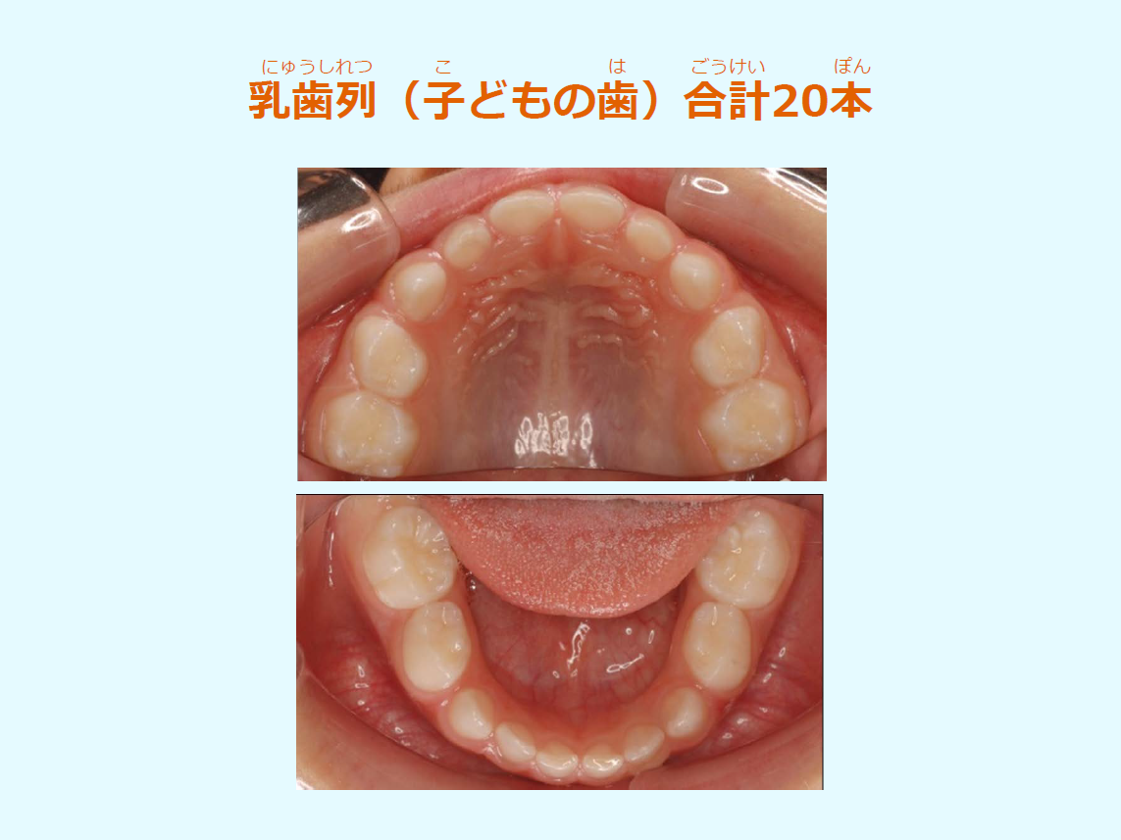
Notes:
乳歯だけの、歯の並びを乳歯列と言います。乳歯は全部で20本あります。

Slide 38
Notes:
乳歯と永久歯が、混ざった状態を混合歯列と言います。
6歳臼歯は顔を出してから、噛める高さになるまで、1年半かかることがあり、その間は食物や歯垢が溜まりやすく、むし歯になりやすい状態です。手前の乳歯より高さが低いので、歯ブラシを口の横方向から入れて、毛先が当たるようにしましょう。
奥歯にはシーラントも大きな効果があります。

Slide 39
Notes:
同じく混合歯列について。乳歯が抜ける頃は、すき間が出来て、上手に磨くことが難しく、生えかけの永久歯がむし歯になったり、歯肉が腫れる事があります。
困った時は、保健室の先生や、歯科医師に相談しましょう。

Slide 40
Notes:
永久歯が生えそろって、乳歯が無くなった状態を、永久歯列と言い、親知らずを除いて28本あります。永久歯は、もう生え変わることが無いので、生涯使えるよう、大切にしましょう。

Slide 41
Notes:
さて、三重県の子どもは、むし歯が多いのでしょうか？
むし歯がある子どもの割合のグラフを見てください。三重県は年齢が上がるほど、むし歯がある子どもの割合が、全国平均より多くなっています。これは他県に比べて三重県では、フッ化物でブクブクうがいをしている保育所や小学校が少ない事と、関係しているかも知れません。

Slide 42
Notes:
ＣＯ（シーオー）要観察歯って何でしょう？
脱灰や変色があっても、穴が開いていない状態を「ＣＯ（シーオー）」と言います。3～6か月ごとに学校や歯科医院などで、観察や指導を受けることで、削って詰めることなく、だ液で再石灰化されるのを待ちます。

Slide 43
Notes:
健診結果のお知らせにある“CO”とは前のスライドのような状態です。COにチェックがあったら、COの歯がむし歯になってしまわないように、丁寧に歯みがきを行い、自分でもチェックすると共に、家族や学校の先生や歯科医師にも見てもらい、アドバイスをもらいましょう。

Slide 44
Notes:
歯や口は「食べる」機能だけでなく、「表情をつくる」、「話す」などの生きるための大切な器官です。
また、健康な歯と口でしっかり食べる事は、健全な身体の発育、発達につながります。自分の健康は自分でつくりましょう！

